Slide 1
Plan van Aanpak H4 en H5
Begrippen:
Projectactiviteiten
Projectfases
Projectgrenzen
IBS Thema
Projectmanagement
Samenwerken
IBS Toetsing
Kennistoets
Plan van Aanpak
Presentatie
Week 1 | Week 2 | Week 3 | Week 4 | Week 5 | Week 6 | Week 7 | Week 8 | Week 9 | Week 10

Slide 2
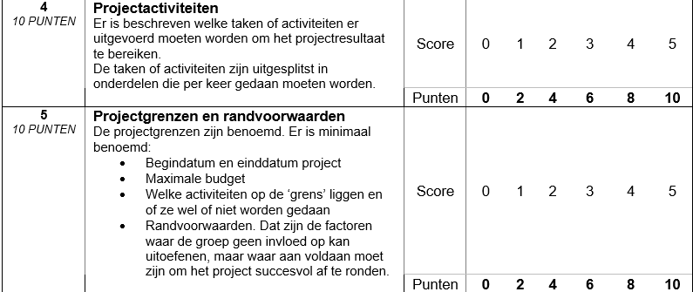
Welke criteria uit het beoordelingsverslag komen vandaag aan bod?

Slide 3
4 Projectactiviteiten – Plan van Aanpak
Wat zijn in jullie ogen projectactiviteiten?
Formuleer voor jezelf in maximaal 1 minuut wat projectactiviteiten zijn bij een project!
Projectactiviteiten zijn:
Taken of activiteiten die uitgevoerd moeten worden om het projectresultaat te bereiken. De taken of activiteiten zijn uitgesplitst in onderdelen die per keer gedaan moeten worden.

Slide 4
4 Projectactiviteiten – Plan van Aanpak
Geef een overzicht van alle Projectactiviteiten per werkgroep:
Catering
Projectleiding
Communicatie
Facilitair
Wat kun je per werkgroep toevoegen om het verslagmatig te verbeteren? Denk hier over na (maximaal 2 minuten)! Hieronder enkele voorbeelden:
Catering → Wat voor voedsel, drinken en wie doet wat! (Werk met afbeeldingen)
Projectleiding → Wie doet welke werkgroep beheren en waarom!
Communicatie → Uitnodiging, logo en afbeeldingen hiervan!
Facilitair → Plattegronden met invulling

Slide 5
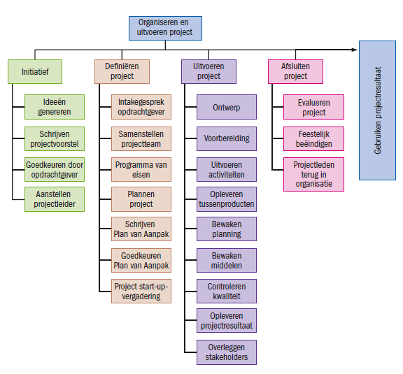
4 Projectactiviteiten / Projectfase – Plan van Aanpak
Benoem in welke projectfase welke activiteit wordt uitgevoerd in je Plan van Aanpak. Doe dit op een logische manier!
Initiatieffase = Bedenk je het project, wie doet wat? In welke volgorde?
Definitie fase = In deze fase bepaal je aan welke eisen/wensen het eindresultaat moet voldoen.
Ontwerpfase = Het resultaat wordt vormgegeven, met een model, tekening of schermprint
Voorbereidingsfase = Doe je alles wat nodig is om straks het resultaat te kunnen maken

Slide 6
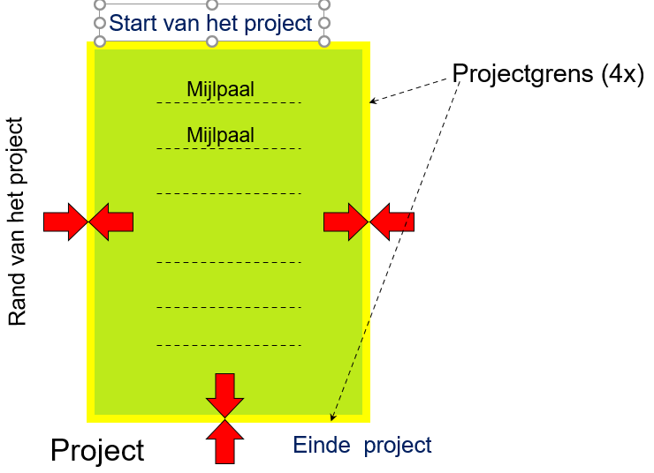
5 Projectgrenzen – Plan van Aanpak
Projectgrenzen en randvoorwaarden
De projectgrenzen zijn benoemd. Er is minimaal benoemd:
Begindatum en einddatum project
Maximale budget
Welke activiteiten op de ‘grens’ liggen en of ze wel of niet worden gedaan
Randvoorwaarden (factoren waar de groep geen invloed op kan uitoefenen, maar waar aan voldaan moet zijn om het project succesvol af te ronden)

